Slide 1
Ｓｔｅｐ Ｕｐ Ｓｃｈｏｏｌ On SNS
平成２４年１月
（有）メディアリミックスコミュニケーションズ

Slide 2
Ｓｔｅｐ Ｕｐ Ｓｃｈｏｏｌ on SNS の特長
ＩＴ技術者になりたいけど、
どうしたらいいんだろう？

Slide 3
Ｓｔｅｐ Ｕｐ Ｓｃｈｏｏｌ on SNS の特長
プログラムを独学で学ぼうとしたけど挫折した！！

Slide 4
Ｓｔｅｐ Ｕｐ Ｓｃｈｏｏｌ on SNS の特長
プログラムを独学で学ぶのは、とっても大変です！！

Slide 5
Ｓｔｅｐ Ｕｐ Ｓｃｈｏｏｌ on SNS の特長
プログラムを学ぶ人の前に
立ちはだかる
３つの大きな壁

Slide 6
Ｓｔｅｐ Ｕｐ Ｓｃｈｏｏｌ on SNS の特長
壁その１
いったいどの本で学べば
いいんだろうか？

Slide 7
Ｓｔｅｐ Ｕｐ Ｓｃｈｏｏｌ on SNS の特長
壁その２
テキストにわからないことがあったときに質問できない！！

Slide 8
Ｓｔｅｐ Ｕｐ Ｓｃｈｏｏｌ on SNS の特長
壁その３
練習問題のバグをクリアできない！！

Slide 9
Ｓｔｅｐ Ｕｐ Ｓｃｈｏｏｌ on SNS の特長
facebook上で学ぼう！
ベテラン講師の動画の講義
＋
第一線のプログラマーが
ビデオチャトなどで質問に
応えます。

Slide 10
Step Up School On SNSとは？ ～ＳＮＳラーニングシステム～
市販本をテキストに！！
第一線で活躍する講師の授業
の動画をインターネットで！
ＳＮＳをつかったコミュニケーション
・講師に気軽に質問できる
・生徒同士で情報交換したり
・いっしょにプログラム開発を進める
ことができる！
みんなで一緒に学ぶ！

Slide 11
Step Up School On Lineの特長
テキスト（講師）を選べる！
・市販された本をテキストに！
・本の著者の説明意図を極力正確に伝えるとともに、不足している箇所を補う
超初心者からプロレベルまで
・確実にステップアップできるように市販の本をレベルで分類し、
超初心者から第一線で活躍できるプロレベルまで！！
ベテラン講師によるわかりやすい講義
・イーラーニングの特性・講座の内容を考えた、1本≒1セクション≒5分程度
とした短い時間を有効活用できる構成
ＳＮＳを使ったコミュニケーション
・ＳＮＳにより、講師と気軽に、かつ個別に会話・質問ができる
・同じ講座の生徒同士で教えあったり、グループで開発を進めたり、
分業・協業ができる⇒モチベーションアップ

Slide 12
Ｓｔｅｐ Ｕｐ Ｓｃｈｏｏｌ on SNS の特長
市販の本をテキストに！！
超入門からプロレベルまで
分類！！

Slide 13
テキスト（講師）を選べる！ 自分の好きな内容を学べます！
一般的なスクールでは、そのスクールの教材でしか学べません。
コース | コース例
PHP
Java
Ruby
mobile
MySQL PostgreSQL
Linux
現時点では、上記のテキストに関しては例(予定）としてあげてあります

Slide 14
超初心者からプロレベルまで プロフェッショナルとして即戦力レベルまで
市販テキストをレベルにあわせてコースに分類してあり、自分の実力がどの辺なのかがわかる！
レベル | コース
レベル０ 超入門
レベル１ ベーシック
レベル２ マスター （プログラミング言語を）
レベル３ プロレベル
レベル４ 応用

Slide 15
Ｓｔｅｐ Ｕｐ Ｓｃｈｏｏｌ on SNS の特長
コース単位に選択できるので、経済的！！
ひとつのコースだけでも
ＯＫ！！

Slide 16
Ｓｔｅｐ Ｕｐ Ｓｃｈｏｏｌ on SNS の特長
第一線の講師が動画で解説
現場の視点で丁寧に解説！

Slide 17
わかりやすい動画 １つのトピックを5分程度で！
ベテラン講師によるわかりやすい講義
・イーラーニングの特性・講座の内容を考えた、1本≒1セクション≒5分程度
とした短い時間を有効活用できる構成

Slide 18
Ｓｔｅｐ Ｕｐ Ｓｃｈｏｏｌ on SNS の特長
ＳＮＳで質問受付！！
バグの原因もすぐに解決！

Slide 19
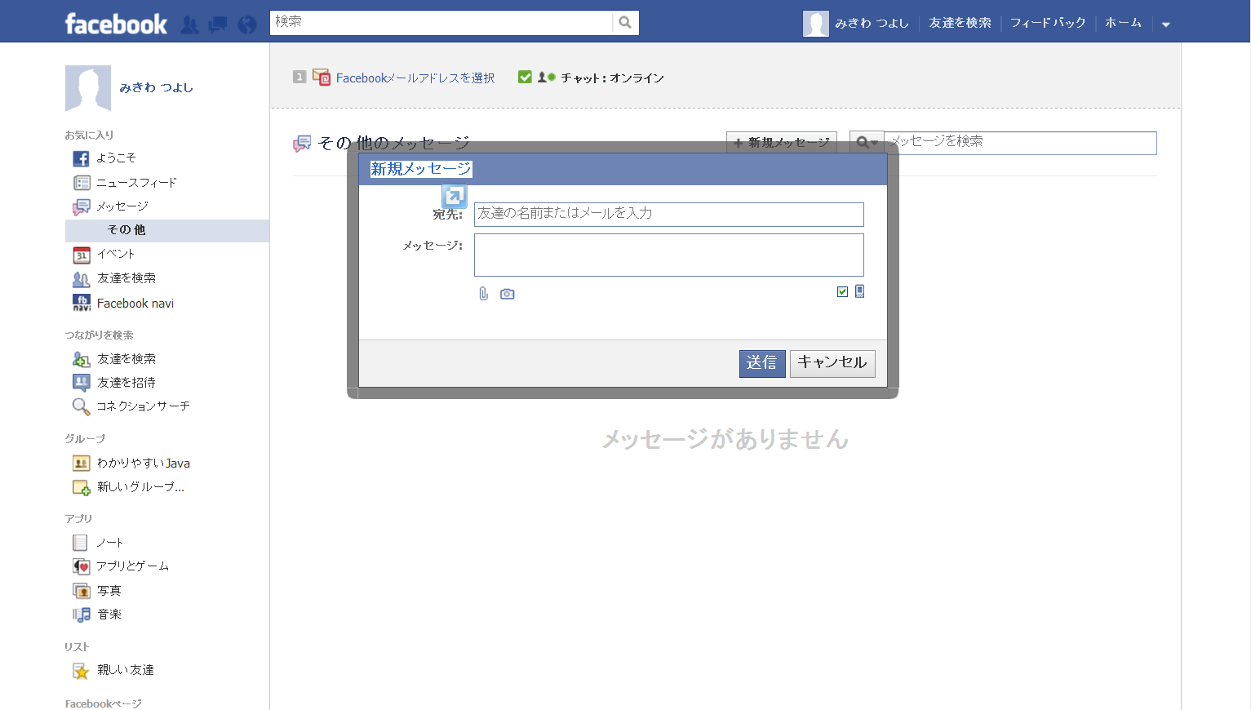
ＳＮＳシステムをつかったコミュニケーション
ＳＮＳを使ったコミュニケーション
・ＳＮＳにより、講師と気軽に、かつ個別に会話・質問ができる
・同じ講座の生徒同士で教えあったり、グループで開発を進めたり、
分業・協業ができる⇒モチベーションアップ
メッセージに質問を書いておくと講師が回答してくれる
講師と時間があえば
ビデオチャットも
可能です。

Slide 20
Ｓｔｅｐ Ｕｐ Ｓｃｈｏｏｌ on SNS の特長
各レベルで
問題演習コースも用意！！
実践的な開発演習も！！

Slide 21
コース料金
1冊の本が1コース。
自分の好きな期間で学べるように月謝制になっています。
授業料は、1ヶ月10500円
・動画は見放題(何度でも見ることができます）
・質問は何回でも納得がいくまで。
目安として1冊を約３カ月～6ヶ月で学習するシステム
月に1～２回 都内にて成果発表会・質問会を開催(予定）

Slide 22
受講までの流れ
受講者
弊社
申込
申込受付
入金
銀行振込など
入金確認
テキスト着
テキスト送付
受講者は、必ず 各自１冊、当該書籍を購入してください
受講開始

Slide 23
Ｓｔｅｐ Ｕｐ Ｓｃｈｏｏｌ on SNS の特長
あなたの夢の実現を
お手伝いします！！

